Slide 1
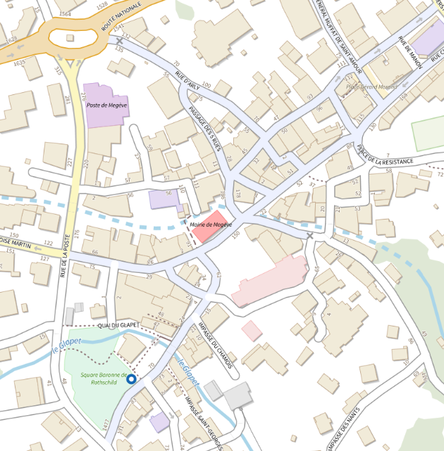


PLAN CARNAVAL 2026
Circuit (aller-retour)
LE VIEUX
LAVOIR
Point de Départ : 17h30
PLACE
DE LA
RESISTANCE
EVEN
PLACE
DU VILLAGE
EGLISE
ST JEAN BAPTISTE
TOURISME

